Slide 1
HAVA OLAYLARI (METEOROLOJİK OLAYLAR) VE İKLİM

Slide 2
HAVA OLAYLARI
(METEOROLOJİK OLAYLAR)

Slide 3
DÜNYA NIN TABAKALARI
DÜNYA NIN 5 TABAKASI VARDIR
İÇTEN DIŞA DOĞRU
AĞIR KÜRE
ATEŞ KÜRE
TAŞ KÜRE
SU KÜRE
**HAVA KÜRE (ATMOSFER) TÜM HAVA OLAYLARI ATMOSFERDE GERÇEKLEŞİR

Slide 4
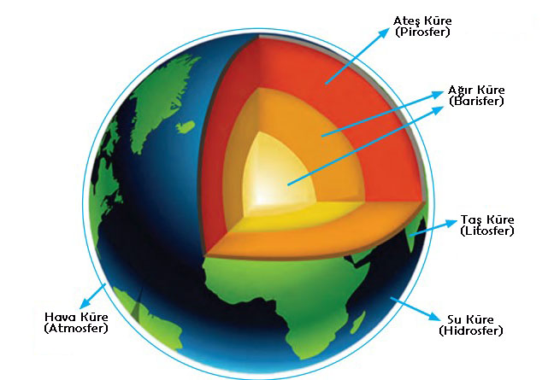

Slide 5
ATMOSFERİN ÖZELLİKLERİ
1) TÜM HAVA OLAYLARI BURDA GERÇEKLEŞİR
2) KALINLIĞI 10.000 KM KADARDIR
3) ÇEŞİTLİ GAZLARDAN OLUŞUR
4) GÜNEŞTEN GELEN ZARARLI IŞINLARIN DÜNYA YA GELMESİNE ENGEL OLUR
5) DÜNYA NINI AŞIRI ISINMASI VE SOĞUMASINA ENGEL OLUR

Slide 6
ATMOSFERDEKİ GAZLARIN ORANI

Slide 7
HAVA OLAYLARININ ÖZELLİKLERİ
HAVA OLAYLARI BİZE HAVANIN NASIL OLACAĞI İLE İLGİLİ TAHMİNİ BİLGİLER VERİR
ÖRNEK=KAYSERİ DE YARIN ÖĞLE SAATLERİNDE HAVANIN YAĞIŞLI OLMASI BEKLENİYOR
DAR BİR ALANI KAPSAR
KISA SÜRE İÇİNDE ETKİLİDİR
TAHMİNİ SONUÇLARA DAYANIR
DEĞİŞKENLİK GÖSTEREBİLİR(YAĞMURUN YAĞMASININ HEMEN ARDINDAN GÜNEŞ ÇIKABİLİR)

Slide 8
HAVA OLAYLARINI İNCELEYEN BİLİM DALINA METEOROLOJİ
HAVA OLAYLARI ÜZERİNDE ÇALIŞAN KİŞİLERE METEOROLOG DENİR

Slide 9
HAVA OLAYLARI NELERDİR?
HAVA OLAYLARI
1)RÜZGAR
(BASINÇ FARKI)
2)YAĞIŞ (NEM)
KAR
DOLU
YAĞMUR
ÇİY
KIRAĞI
SİS
GÖKYÜZÜNE YAKIN
YERYÜZÜNE YAKIN

Slide 10
SICAKLIK ARTTIKÇA NEM ORANIDA ARTAR
HAVA OLAYLARINI
SICAKLIK
BASINÇ
SU BUHARI(NEM )
GİBİ FAKTÖRLER ETKİLEMEKTEDİR

Slide 11
Hava olaylarının ölçülmesinde kullanılan araçlar
*METEOROLOJİK UYDULAR *Higrometre ( Nemölçer )
*Barometre (Basınç ölçer)
*Termometre (Sıcaklık ölçer)

Slide 12
RÜZGAR VE OLUŞUMU
Rüzgâr, yüksek basınç alanından alçak basınç alanına doğru yatay yönde hareket eden hava akımının genel adıdır.
Rüzgârın oluşum nedeni havadaki basınç farkıdır.

Slide 13
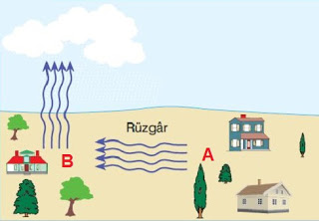
Yukarıdaki resimde A bölgesinde yüksek basınç, B bölgesinde alçak basınç vardır.

Slide 14
YAĞIŞLAR 1)YAĞMUR
Gökyüzüne yakın su buharının 0 derecenin üstünde yoğunlaşıp su damlacıkları şeklinde yere düşmesidir.

Slide 15
2)KAR
Gökyüzüne yakın su buharının 0 derecenin altında yoğunlaşıp buz kristalleri şeklinde yere düşmesidir.

Slide 16
3)DOLU
Gökyüzüne yakın Su damlacıklarının 0 derecenin altında aniden donarak buz parçacıkları şeklinde yere düşmesidir.

Slide 17
4)ÇİY
Yeryüzüne yakın su buharının 0 derecenin üzerinde soğuk yüzeylere değip küçük su damlacıkları şeklinde yoğuşmasıdır.

Slide 18
5)KIRAĞI
Yeryüzüne yakın su buharının 0 derecenin altında soğuk yüzeylere değip orada küçük buz kristalleri şeklinde yoğuşmasıdır.

Slide 19
6)SİS
Havadaki su buharının yeryüzüne yakın yerlerde yoğuşmasıdır.

Slide 20
HAVA TAHMİNLERİNİN GÜNLÜK YAŞAMA ETKİLERİ
1)ÇİFTÇİLERİN NE ZAMAN İLAÇLAMA YAPACAKLARI
2)YARIN NE GİYECEĞİMİZİ
3)VARSA GEZİ PLANLARIMIZI YENİDEN GÖZDEN GEÇİRMEMİZ … GİBİ OLAYLARDA ETKİLİDİR
ÖZELLİKLE PİLOTLAR,KAPTANLAR,ÇİFTÇİLER,BALIKÇILAR İÇİN HAVA DURUMUNU BİLMEK ÖNEMLİDİR
BU SAYEDE CAN VE MAL KAYIPLARI EN AZA İNER

Slide 21
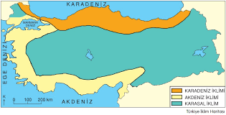
İKLİM

Slide 22
İKLİM NE DEMEKTİR?
İklim geniş alanı kapsayan uzun süreli ve yıllar boyunca meydana gelen hava olaylarının ortalama veri sonuçlarıdır .
Hava olaylarına göre iklim kesindir.

Slide 23
İKLİMLERİ İNCELEYEN BİLİM DALINA KLİMATOLOJİ(İKLİM BİLİMİ)
BU BİLİM DALIYLA İLGİLENEN KİŞİLEREDE KLİMATOLOG
(İKLİM BİLİMCİ ) DENİR

Slide 24
İKLİM | HAVA OLAYLARI
GENİŞ BÖLGELER İÇİN GEÇERLİDİR | DAR BÖLGELER İÇİN GEÇERLİDİR
UZUN SÜREDE MEYDANA GELEN HAVA OLAYLARININ ORTALAMASIDIR(30-35 YIL) | KISA SÜREDE OLUŞAN HAVA OLAYLARIDIR (SAAT,GÜN,HAFTA)
DEĞİŞKENLİK ÇOK AZDIR(ama zaman içerisinde değişebilir) | DEĞİŞKENLİK FAZLADIR
KESİNLİK BİLDİRİR | TAHMİNİDİR
İKLİM BİLİMİ(KLİMATOLOJİ)İLGİLENİR | METEOROLOJİ İLGİLENİR
UZMANINA İKLİM BİLİMCİ (KLİMATOLOG) DENİR | UZMANINA METEORLOG DENİR
BELİRTİRKEN SICAK,SOĞUK,KURAK,ILIMAN… GİBİ KELİMLER KULLANILABİLİR) | GÜNEŞLİ,YAĞMURLU,SİSLİ,RÜZGARLI… GİBİ KELİMELER KULLANILABİLİR)

Slide 25
BİR BÖLGENİN İKLİMİNİ ETKİLEYEN FAKTÖRLER
1)EKVATORA OLAN UZAKLIĞI(ENLEM)
2)DENİZDEN YÜKSEKLİĞİ
3)DENİZE UZAKLIĞI
4)YER ŞEKİLLERİ
5)BİTKİ ÖRTÜSÜ

Slide 26
İKLİM Mİ HAVA OLAYI MI?
Batı karadeniz bölgesi 3 gün boyunca yağmur alacak
Kayseri de yazlar sıcak ve kurak geçer
Bu yılın en yüksek sıcaklığı Antalya da ölçüldü
Çöllerde günlük sıcaklık farkı 50 c yi bulur.
Yarın İzmir de havanın güneşli olması bekleniyor
Bolu da rüzgar güneyden 18 km/h hızla esiyor
Ülkemizde en çok yağış alan ilimiz Rize dir.

Slide 27
KÜRESEL İKLİM DEĞİŞİKLİĞİ(KÜRESEL ISINMA)

Slide 28
Fosil yakıtların(kömür,petrol,doğal gaz) kullanımının artması, ormanlık alanlarının azalması sonucu atmosferde karbondioksit,metan…gibi gazlar birikir, sera etkisi kuvvetlenir. Buna bağlı olarak Dünya’nın yüzey sıcaklığının artar ve küresel ısınma gerçekleşir.
Küresel ısınma ile buzullar erimekte, deniz seviyelerinde artış oluşmaktadır. Mevsimsel değişiklikler ile beraber sel, kasırga gibi doğal afetler daha sık yaşanmaktadır. Fosil Yakıtlar (Kömür, petrol, doğal gaz) → CO₂ → Sera etkisi → Küresel ısınma → İklim değişikliği ve doğal afetler

Slide 29
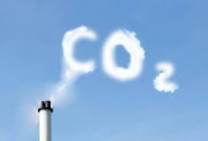

Slide 30
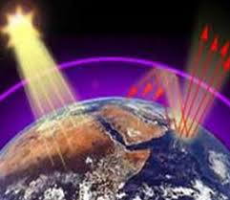

Slide 31
